Slide 1
Проблеми й перспективи правового регулювання діяльності ГО у сучасних демократичних країнах
(на прикладі Азербайджану і Португалії)
Запоріжжя 2019 рік

Slide 2
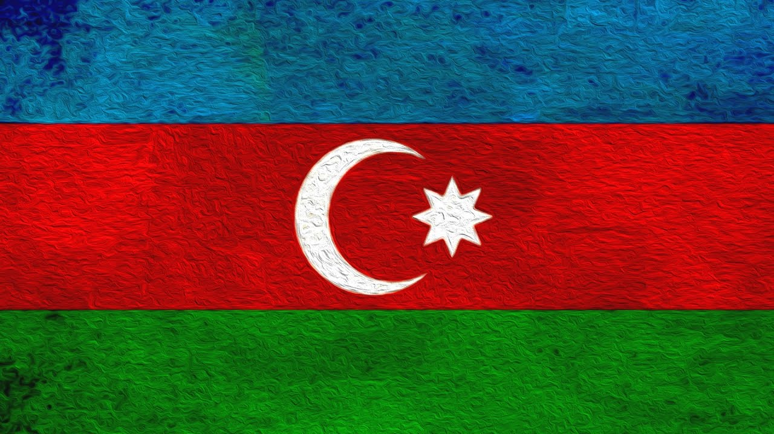

Правове регулювання діяльності політичних партій Азербайджана
Форма правління – президентська республіка
Флаг
Герб

Slide 3
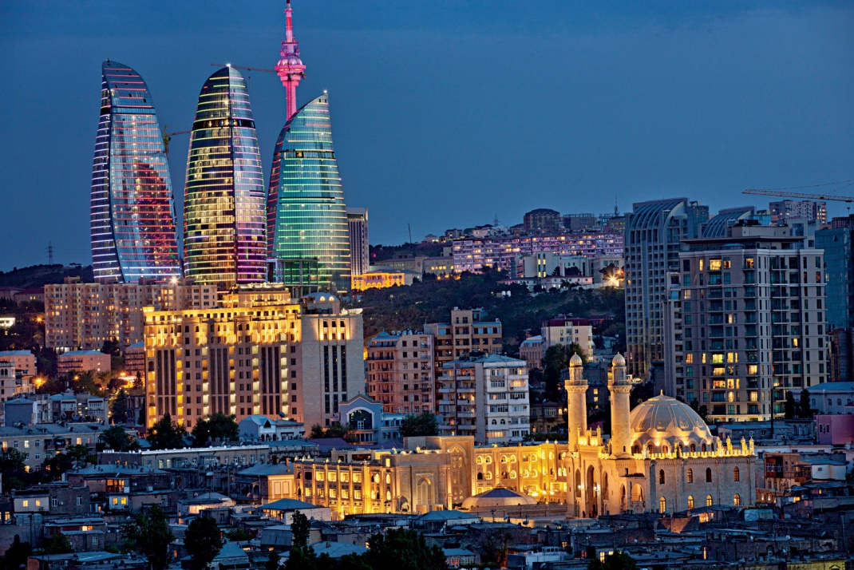
Президентська республіка характеризується значною роллю президента в системі державних органів, зосередженням в його руках повноважень глави держави і глави уряду. Її також називають дуалістичної республікою, підкреслюючи тим самим факт чіткого поділу двох влад: зосередження сильної виконавчої влади в руках президента, а законодавчої - в руках парламенту.
Столиця - Баку

Slide 4
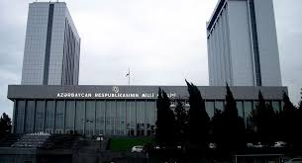
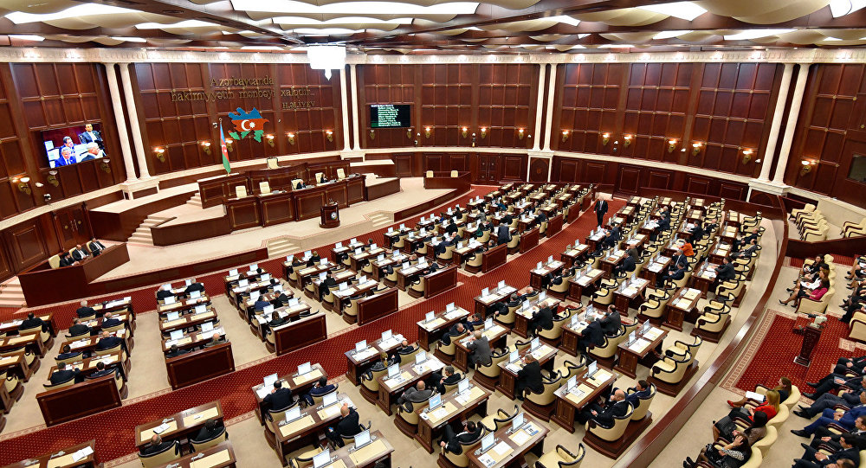
Національні збори Азербайджану
Орган, який здійснює законодавчу владу в Азербайджанській Республіці

Slide 5

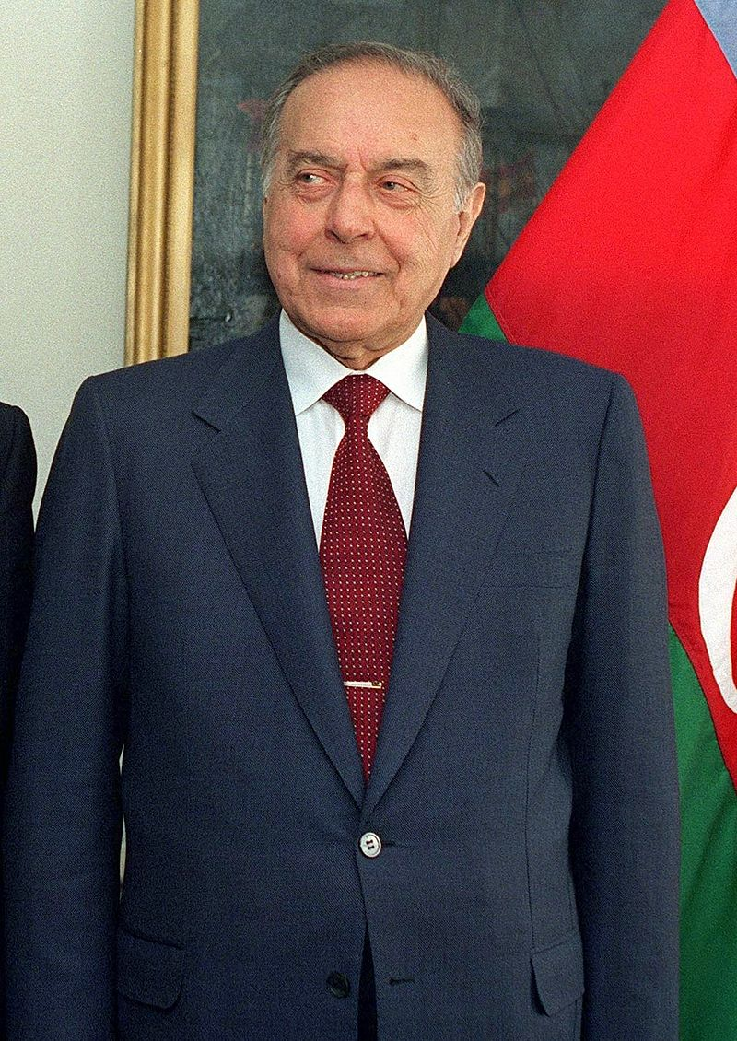
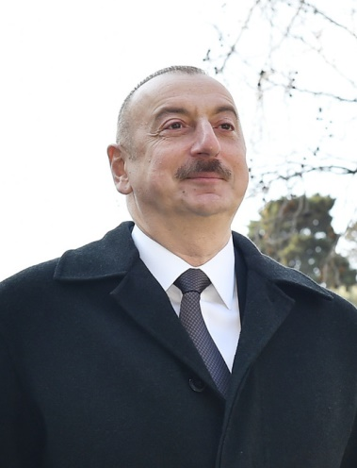
«Новый Азербайджан»
Правоцентристська політична партія в Азербайджані. Є правлячою пропрезидентською партією, яка налічує в своїх рядах до 2018 року, за офіційними даними, 725 тисяч членів.

Slide 6
Закон Азербайджанської Республіки
«Про політичні партії»
Стаття 4. Умови створення політичних партій
Політичні партії будуються за територіальною ознакою. Не допускається діяльність первинних організацій, комітетів та інших організаційних структур політичних партій в державних органах Азербайджанської Республіки.
Ініціатори створення політичної партії скликають установчий з'їзд (конференцію) або загальні збори, на яких приймається статут і утворюються керівні органи.
Політична партія, щоб бути зареєстрованою, повинна мати в якості своїх членів щонайменше 1000 громадян Азербайджанської Республіки.
Не допускаються створення і діяльність політичних партій, що мають на меті або методом дій повалення, насильницьку зміну конституційного ладу або порушення територіальної цілісності Азербайджанської Республіки, пропаганду війни, насильства і жорстокості, а також розпалювання расової, національної та релігійної ворожнечі, вчинення інших дій, які суперечать конституційному ладу Азербайджанської Республіки і несумісних з її міжнародно-правових зобов'язань.
На території Азербайджанської Республіки не допускається створення і діяльність політичних партій зарубіжних держав, а також їх підрозділів та організацій.

Slide 7
Стаття 14.
Державна реєстрація політичної партії
Політична партія проходить державну реєстрацію у відповідному органі виконавчої влади Для державна реєстрації політичної партії в місячний строк з дня прийняття статуту подається заява, підписана членами керівного органу партії із зазначенням місця проживання кожного з них. До заяви додаються статут, протокол прийняв статут установчого з'їзду (конференції), документ, що засвідчує кількість членів партії.
З дня державної реєстрації політична партія відповідно до законодавства Азербайджанської Республіки визнається юридичною особою.

Slide 8
Стаття 17.
Фінансування діяльності політичних партій
Діяльність політичних партій фінансується за рахунок коштів цих партій без виділення асигнувань з державного бюджету, за винятком фінансування виборчих кампаній відповідно до Закону про вибори народних депутатів.
Заборонено фінансування партій іноземними державами, а також юридичними і фізичними особами іноземних держав.

Slide 9
Стаття 18.
Доходи і витрати політичних партій
Доходами політичної партії є надходження у вигляді грошей або цінностей, що мають грошовий вираз. Доходом визнаються також вигоди, отримані в результаті звільнення партії від загальноприйнятих зобов'язань. Доходами політичних партій вважаються
- членські внески;
- доходи від майна;
- доходи від заходів, розповсюдження друкованих видань і публікацій та іншої аналогічної діяльності, пов'язаної здоходами; доходи у вигляді пожертвувань;
- надходження у вигляді відшкодування витрат на виборчі кампанії;

Slide 10


Правове регулювання партій Португалии
Форма правління - парламентська республіка
Флаг
Герб

Slide 11

Різновид республіки з перевагою повноважень на користь парламенту. У парламентській республіці уряд відповідає тільки перед парламентом, а не перед президентом.

Slide 12
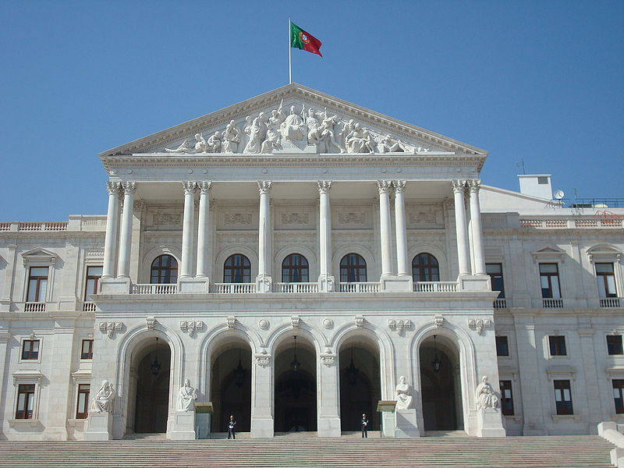
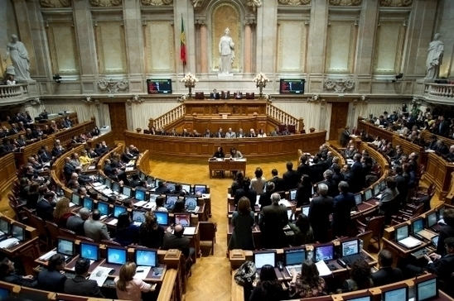
Законодавчий орган - Асамблея

Slide 13
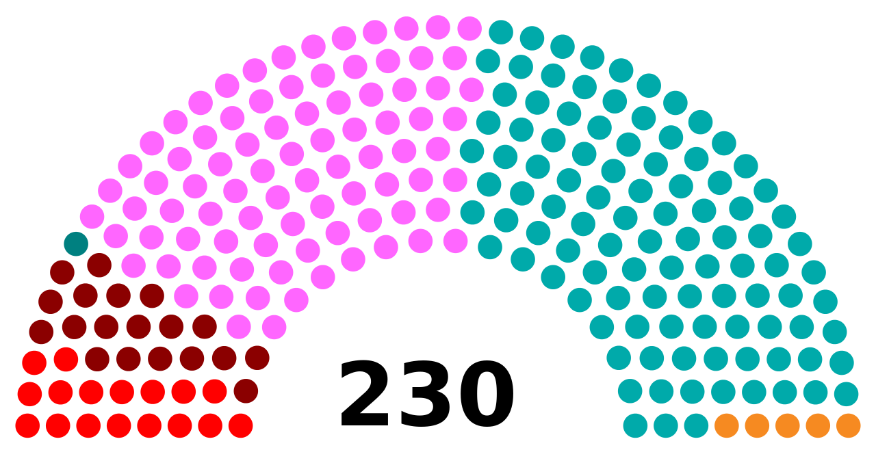
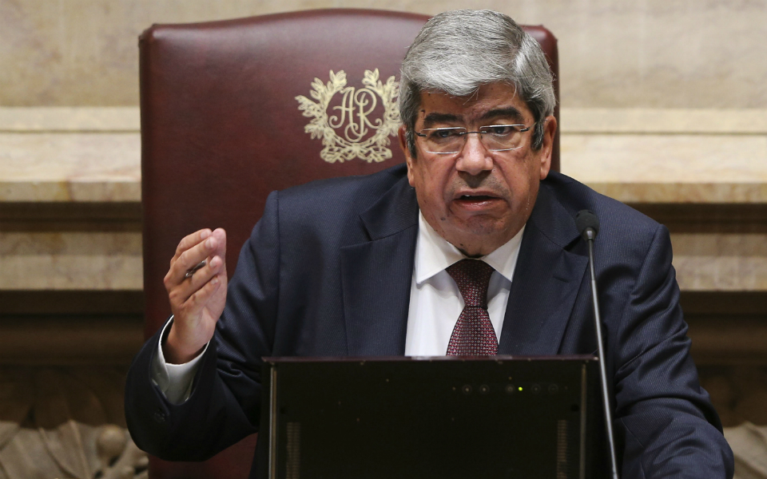
Однопалатный парламент

Slide 14
Стаття 51.
Об'єднання і політичні партії
1. Свобода об'єднань включає право на створення і на членство в об'єднаннях і політичних партіях і демократичне суперництво при формуванні народної волі і організації політичної влади.
2. Ніхто не може бути одночасно членом більш ніж однієї партії або позбавлений будь-якого права на членство або вихід з партії, які засновані законним чином.
3. Політичні партії не можуть без шкоди їх філософським або ідеологічним програмним принципам використовувати в своїх назвах слова і вирази, які мають пряме відношення до будь-якої релігії або церкви, а також емблеми, подібні до національними і релігійними символами.
4. Не можна засновувати партії, які за своїм призначенням або за своїми програмними цілями мають регіональний характер або здійснюють діяльність на регіональному рівні.
5. Політичні партії повинні керуватися принципами відкритості, демократичного врядування, організації та участі всіх їх членів.
6. Закон встановлює правила фінансування політичних партій, зокрема, щодо вимог і рамок державного фінансування, а також публічності щодо їх майна та звітності.

Slide 15
У Португалії для утворення політичної партії необхідно зібрати підписи 7.500 громадян, а реєстрація політичних партій проводиться Конституційним Судом Португалії
Відповідно до статті 114 Конституції політичні партії беруть участь у роботі органів, обраних на основі загального і прямого виборчого права, відповідно до їх представництвом, певним виборами.
У Португалії збір підписів виборців на підтримку висунення політичною партією, політичною коаліцією списку кандидатів, внесення виборчої застави, вимога про проживання кандидата на території відповідного виборчого округу законодавством про вибори не передбачено.

Slide 16
Фінансування політичних парті
в Партугаліі діє правило часткового покриття витрат по виборах тільки після того, як вони були зроблені і оформлені в документах, які направляються в Виборче відомство. Система компенсації витрат політичних партій на виборах розрахована на ті з них, які користуються певною підтримкою виборців - отримали в цілому не менше 2% голосів виборців, які взяли участь в голосуванні або 5% голосів - у виборчих округах, в яких зареєстрована партія виставляла своїх кандидатів. При досягненні таких результатів політична партія може розраховувати на покриття до 60% своїх витрат.

